Slide 1

중고악기
제출일:2020/03/26
지
구민호 전여진 권영웅 민준홍 김정석

Slide 2
주제선정
예상일정
모델링
목차
팀원소개
벤치마킹

Slide 3
주제선정
1

Slide 4
주제선정
MUSIC
MY LIFE
IS
중고나라
악기
웹 개발
악기를 저렴하게 구매할 수 없을까?
쇼핑
A: 중고악기 웹 사이트를 우리가 만들어 보자!

Slide 5
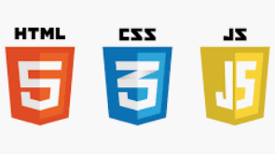







개발환경 및 도구

Slide 6
팀원소개
2

Slide 7
팀원소개
구 삼 오 팀
김정석
구민호
권영웅
민준홍
전여진
26세, 웹 개발 입문
전직 바리스타
26세, 웹 개발 전공
우리의 멋진 팀장
22세, 웹 개발 입문
게임 만들다가 왔어요
26세, 웹 개발 입문
철학적인 남자 취미는 사진
26세, 웹 개발 입문
뮤직 이즈 마이라이프
우리는 93년, 98년생으로 이루어진 팀 입니다. 그래서 구 삼 오!

Slide 8
일정
3

Slide 9
예상일정
3월 |  | 4월 |  | 5월 |  | 6월
2-3주 (3.9~21) | 4-5주 (3.22~4.4) | 1-2주 (4.5~4.18) | 3-4주 (4.19~5.2) | 1-2주 (5.3~16) | 3-4주 (5.17~30) | 1-2주 (5.31~6.10)
주제선정
 | DB설계&역할선정
 |  | 소스구현&디자인구현
 |  |  |  |  | 기능구현 &디자인 마무리
 |  |  |  |  |  | 테스트&보안

Slide 10
벤치마킹
4

Slide 11
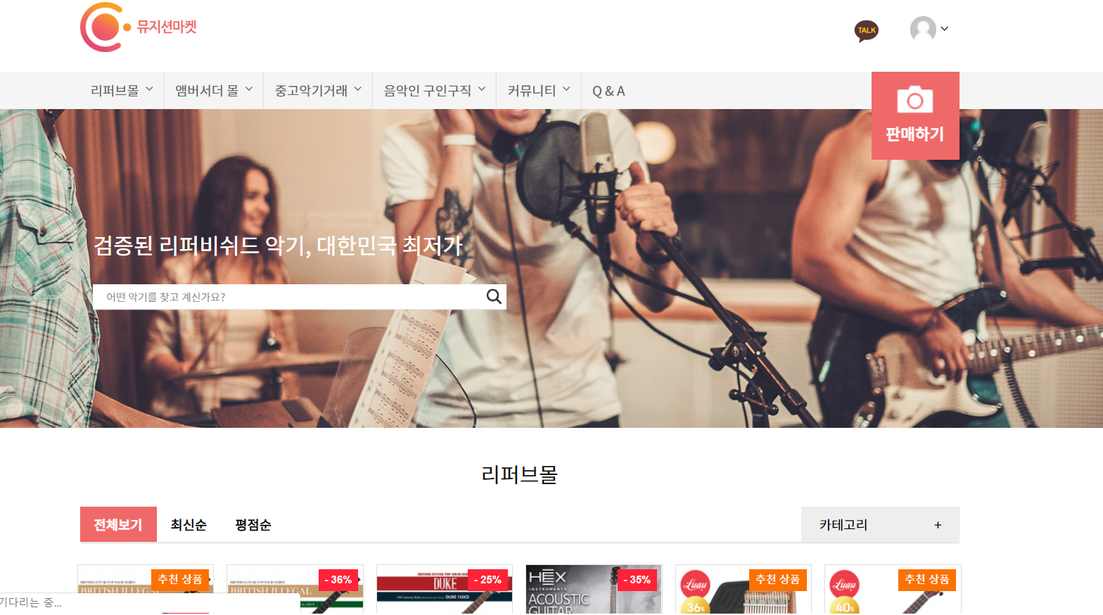
벤치마킹 웹 사이트

Slide 12

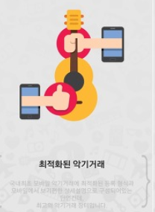
벤치마킹 [사용자]
주 사용자
악기를 구매하고 싶은 사람
부 사용자
음악을 사랑하는 사람
사진1
사진1

Slide 13
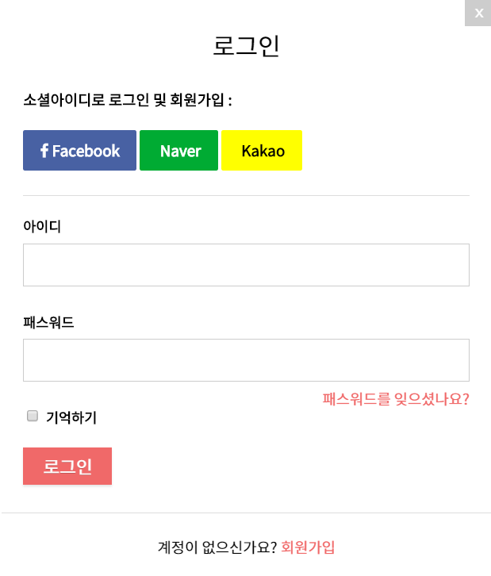
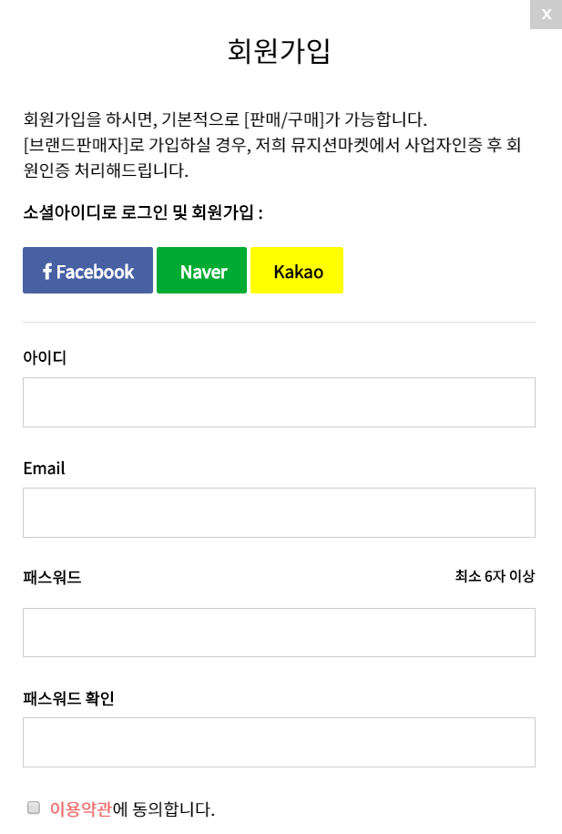
벤치마킹 [로그인 화면]

Slide 14
모델링
5

Slide 15
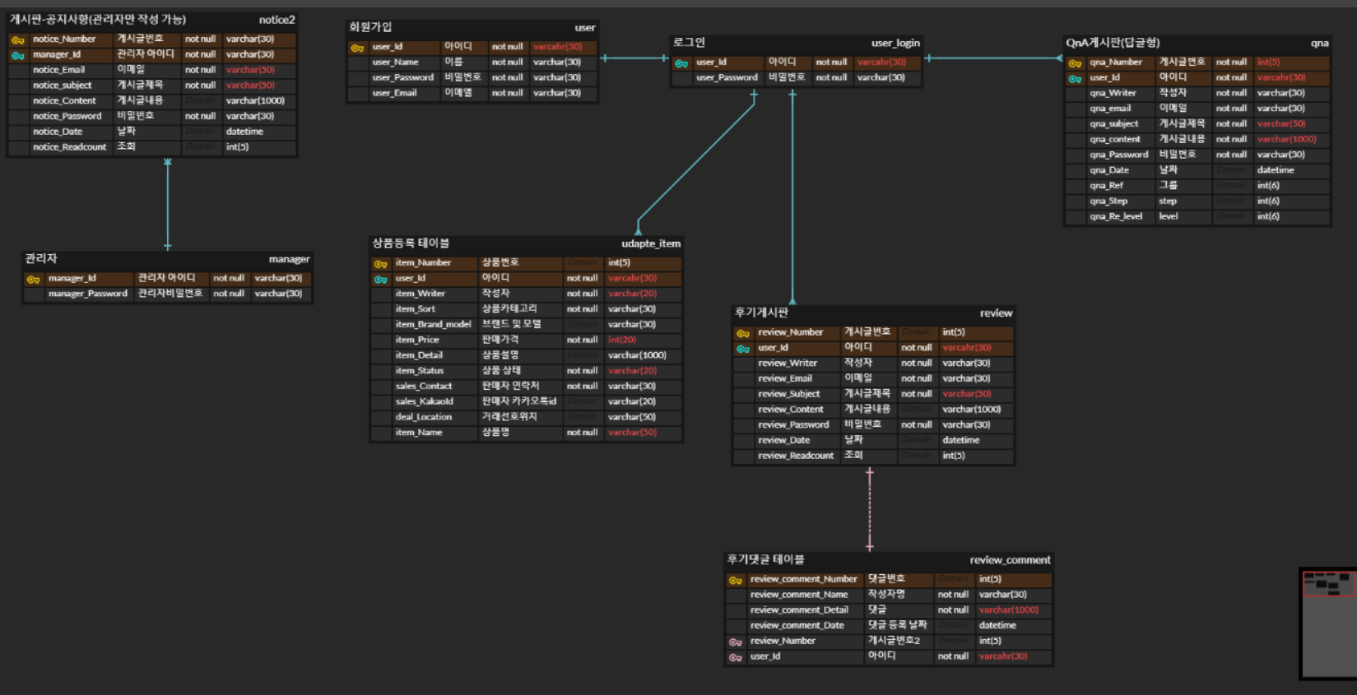

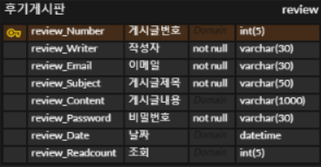
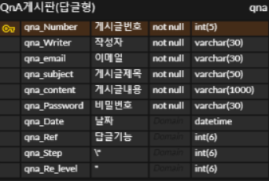
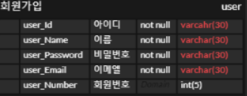
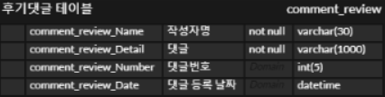
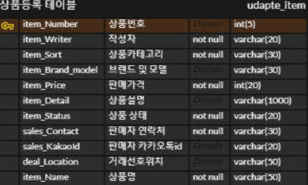
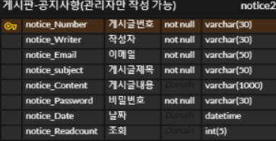
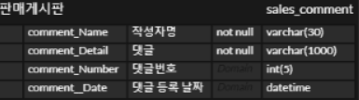
모델링

Slide 16
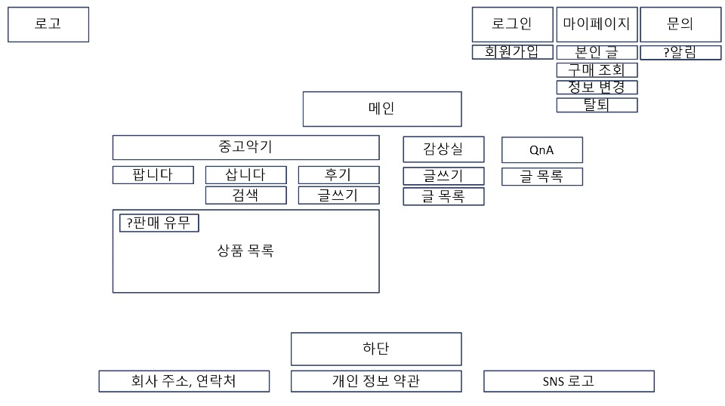
초기화면 설계
1.로고
상단메뉴
2-1로그인
2-1-1 회원가입
2-2 마이페이지
2-2-1 본인이 쓴 글 조회
2-2-2 장바구니
2-2-3 정보변경
2-2-4 탈퇴
2-3.문의
메인메뉴
3-1중고악기거래
3-1-1 판매
3-1-2 구매
3-2 커뮤니티
3-2-1 공지사항
3-2-2 감상실
3-3-1 Q&A
4.하단
4-1 약관(회사주소,연락처
개인 정보 약관,SNS로고)

Slide 17
역할 분담
김정석 / 민준홍 / 전여진
디자인
퍼블리싱
서브페이지 설계
구현
구민호 / 권영웅
DB테이블 작성
Q&A, 공지사항
상품등록
후기
회원가입&로그인 게시판
마이 페이지

Slide 18
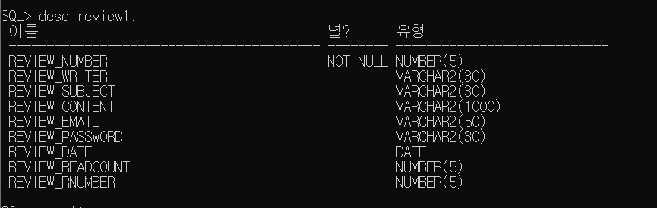
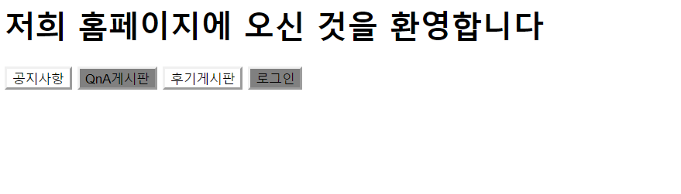
작업 내용 [테이블 작성, 게시판 설계]
후기게시판 Part
테이블 구조 화면
메인 게시판

Slide 19
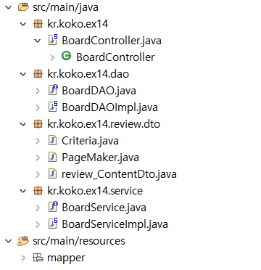
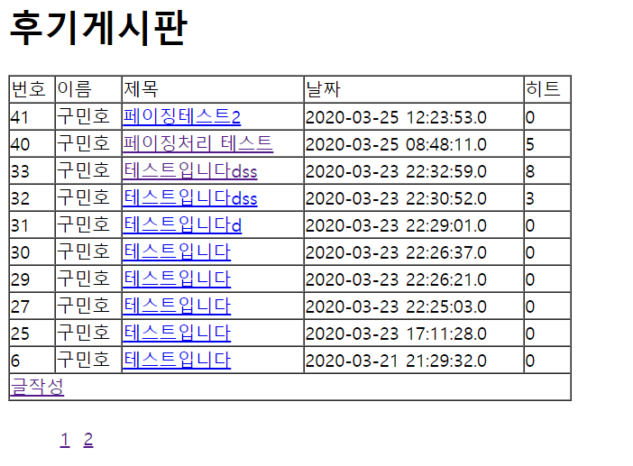
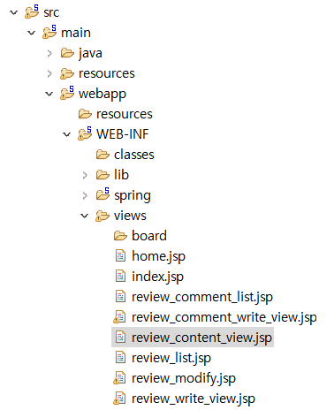
작업 내용 백 엔드 [게시판 설계]
후기게시판 mvc모델
후기)메인화면

Slide 20
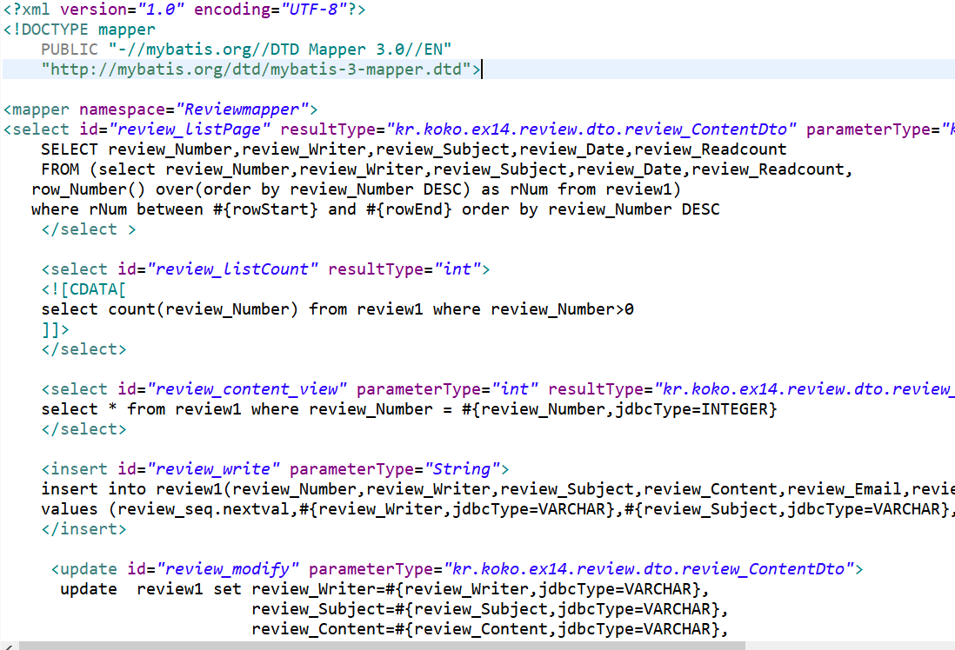
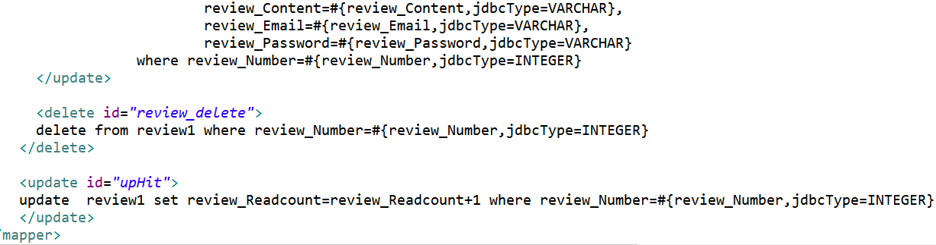
작업 내용 백 엔드 [테이블작성(mapper)]
후기게시판 mapper(페이징 처리까지)

Slide 21
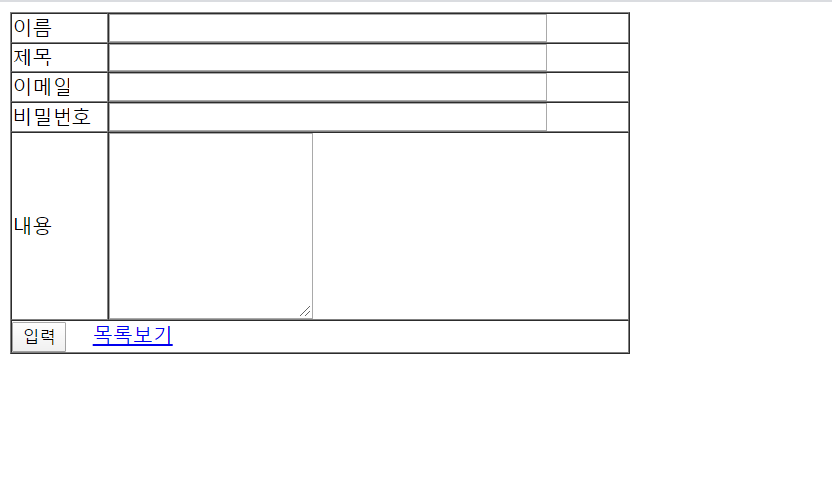
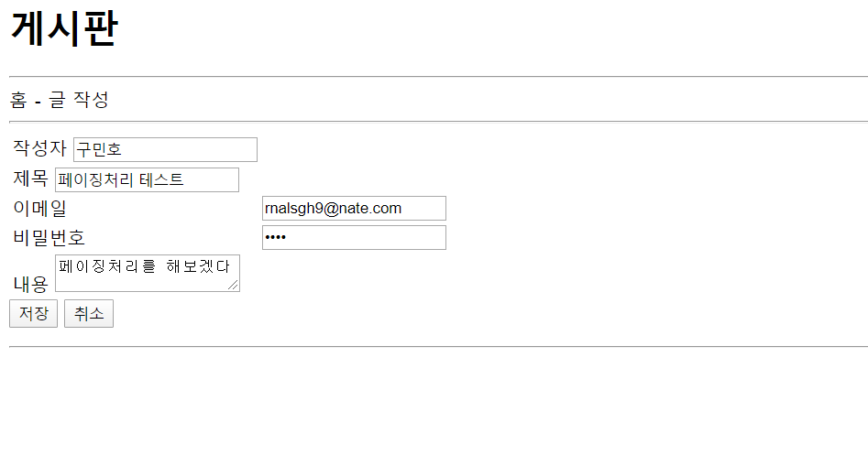
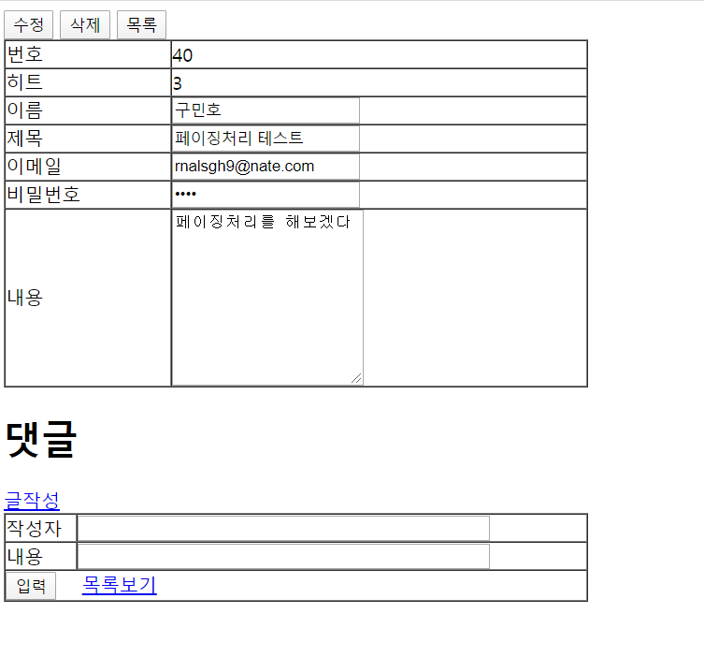
작업 내용 [게시판 설계]
글 작성 ->
글 수정 ->
작성한 내용 확인

Slide 22
프로젝트설계실습Ⅰ
감사합니다
Q&A

